Slide 1
Проект «Онлайн-школа»

Slide 2
Данный дашборд создан для маркетинговой команды, он призван помочь им отследить качество трафика и ответить на вопросы по конверсии, затратам и основным метрикам: CPU (стоимость привлечения пользователя), CPL (стоимость лида), CPPU (стоимость платящего клиента), ROI (окупаемость инвестиций)

Slide 3
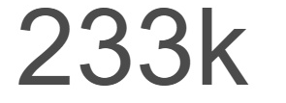
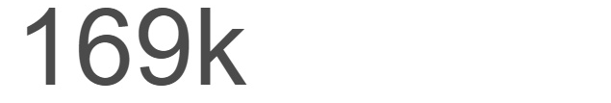
Количество посетителей
Всего сайт за указанный период посетило 169 тысяч уникальных пользователей из 233 тысяч общих посещений, что свидетельствует о повторном возвращении части пользователей

Slide 4
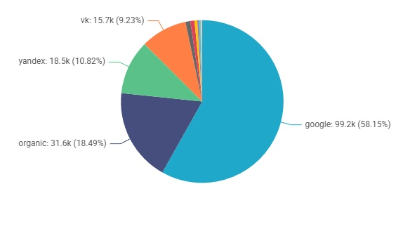
Уникальные визиты по источнику
Большинство посетителей приходит из 4 каналов, остальные каналы привлекли менее 5%
Яндекс за указанный период привлек незначительно больше уникальных посетителей чем ВК

Slide 5
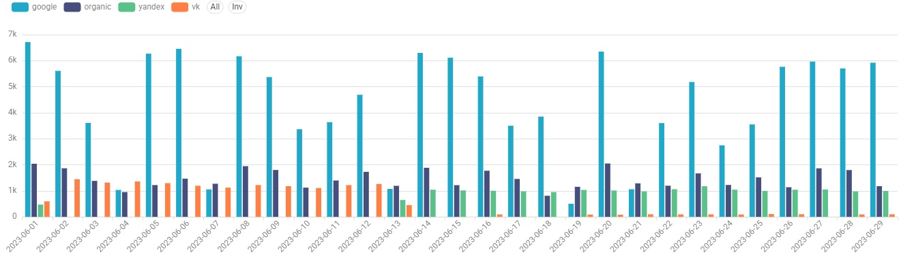
Ежедневная статистика привлечения пользователей
По ежедневной статистике отчетливо видно, что главным источником привлечения на протяжении всего отчетного периода является – Google. Так же видно регресс привлечения канала ВК к концу месяца

Slide 6
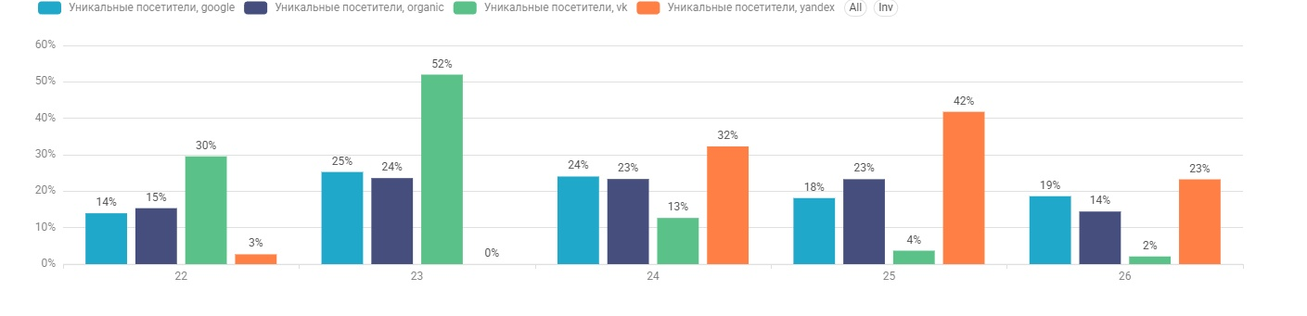
Еженедельная статистика привлечения пользователей

Slide 7
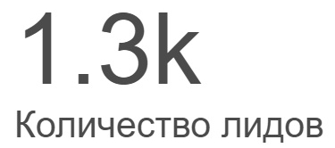
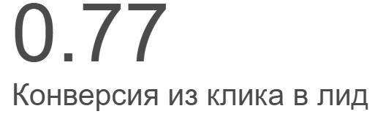
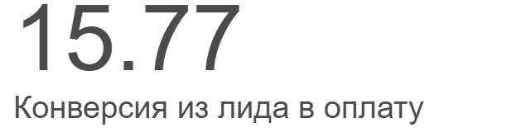
Конверсии
За отчетный период сайт посетили 169 тысяч уникальных пользователей, из которых около 1,3 тысячи были сконвертированы в лиды
Данный показатель может использоваться в качестве базового ориентира для сравнения эффективности привлечения трафика в последующих отчетных периодах

Slide 8
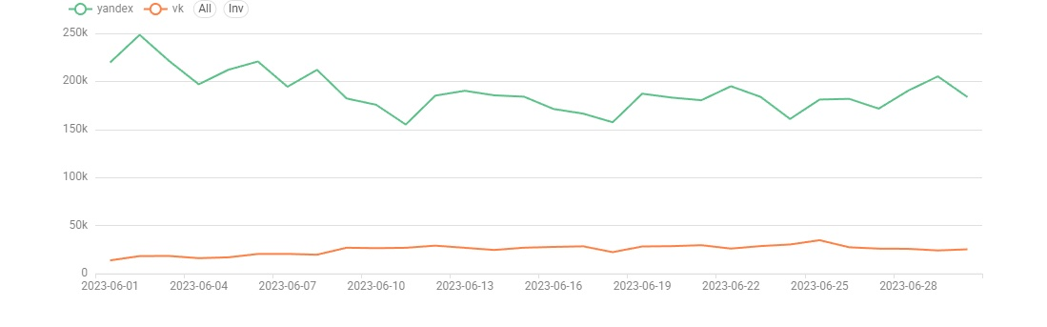
Ежедневные затраты на каналы Яндекс и ВК
Рекламные затраты на канал Яндекс за отчетный период существенно превышают затраты на канал ВК

Slide 9
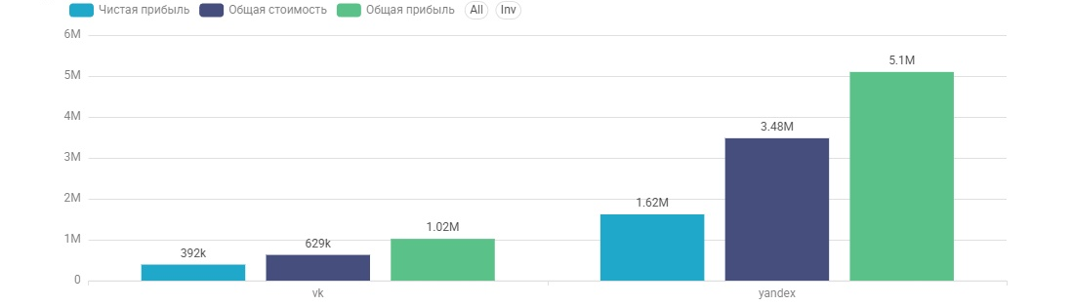
Стоимость и прибыль каналов Яндекс и ВК
На основе анализа затрат и полученной прибыли можно сделать вывод, что канал ВК демонстрирует более высокую окупаемость инвестиций за отчетный период

Slide 10
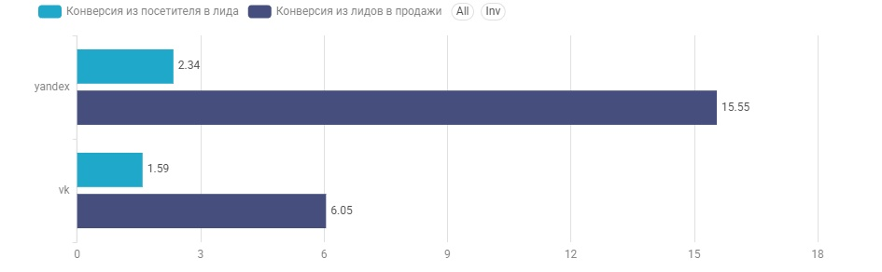
Конверсия в лид и продажу
При этом конверсия в лид и в оплату у канала Яндекс выше, чем у ВК

Slide 11
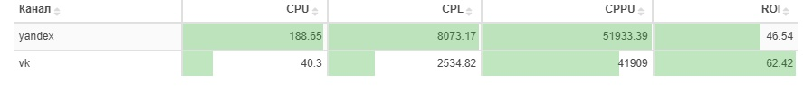
Основные метрики
Стоимость привлечения пользователя (CPU), лида (CPL) и платящего клиента (CPPU) у канала Яндекс выше, чем у ВК, что свидетельствует о более эффективном расходовании рекламного бюджета в канале ВК

Slide 12
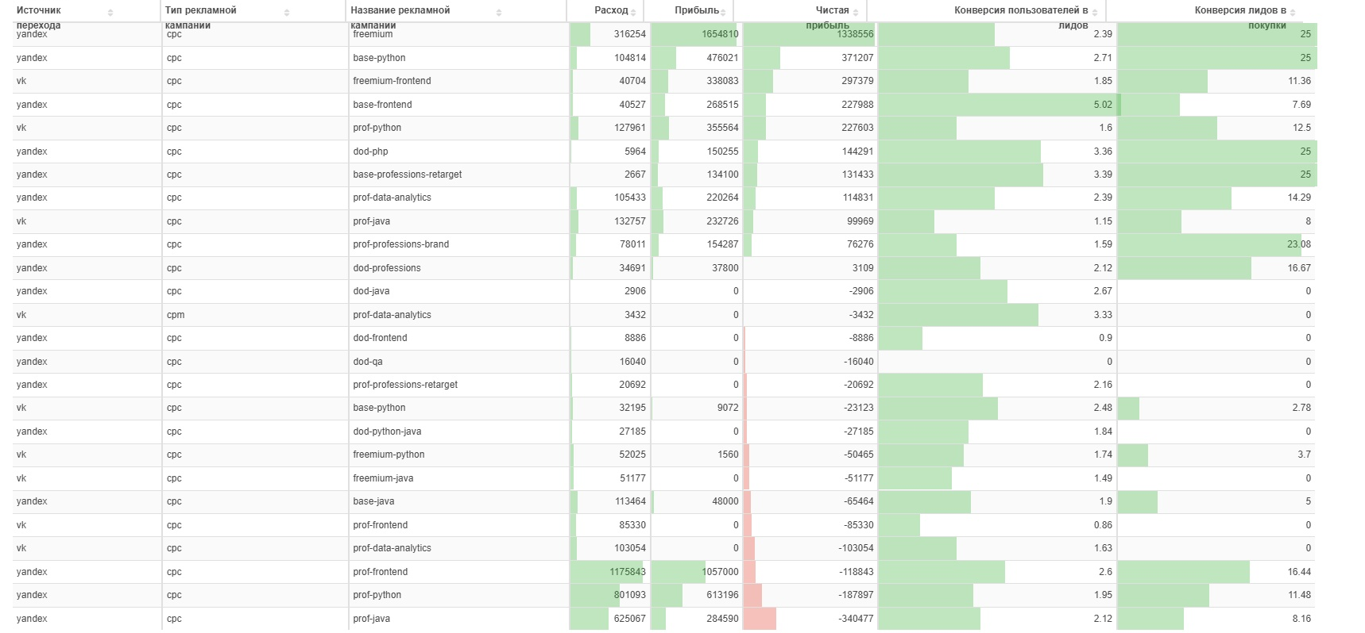
Основные данные по каналам

Slide 13
Выводы
Несмотря на меньший объем трафика по сравнению с Яндексом, ВК демонстрирует лучшую окупаемость инвестиций: ниже CPU, CPL и CPPU, выше возврат инвестиций на вложенный бюджет. ВК — наиболее эффективный канал с точки зрения экономики
Стоит обдумать вопрос снижения/прекращения затрат на каналы в сумме привлекшие менее 5 процентов от общего числа пользователей
Рассмотреть возможность аккуратного масштабирования канала ВК, т.к. он хорошо возвращает инвестиции
Подумать об оптимизации затрат на канал Яндекс, у него лучшая конверсия в лид и оплату, но более дорогое привлечение
Большинство лидов закрывается в течение первых дней после перехода по рекламе, это означает, что дашборд можно использовать уже через 1–2 недели после запуска кампании, маркетинг может принимать решения оперативно, не дожидаясь конца месяца
Исходя из того, что в период рекламной компании органические визиты не падали, можно сделать выводы о узнаваемости бренда и, вероятно, отложенных органических визитах после рекламы

Slide 14
Ссылка на дашборд
https://caac280a.us1a.app.preset.io/superset/dashboard/17/?native_filters_key=bolIP850bpk

